Slide 1
Anderes Licht, dieselbe Prüfung
Punktoperationen und Schwellwert · DS 04 · 13. Oktober 2026

Slide 2
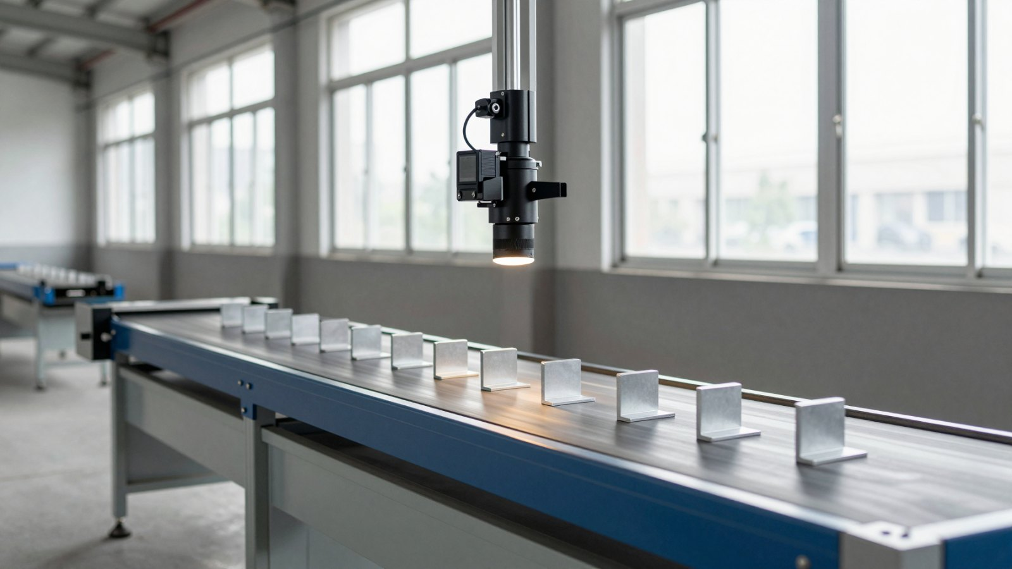
8 Uhr
Die Prüfstation sortiert richtig.

Slide 3
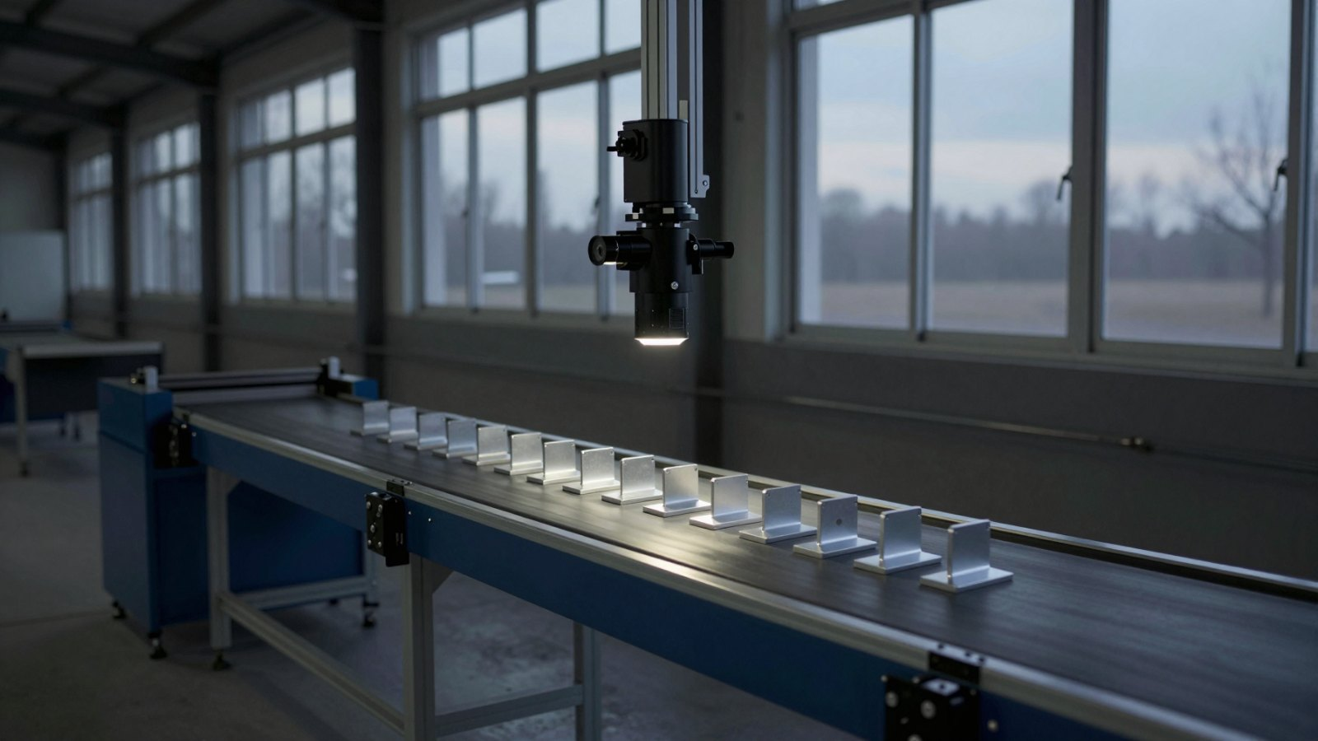
16 Uhr, Dezember
Dieselbe Station wirft jedes Teil aus.

Slide 4
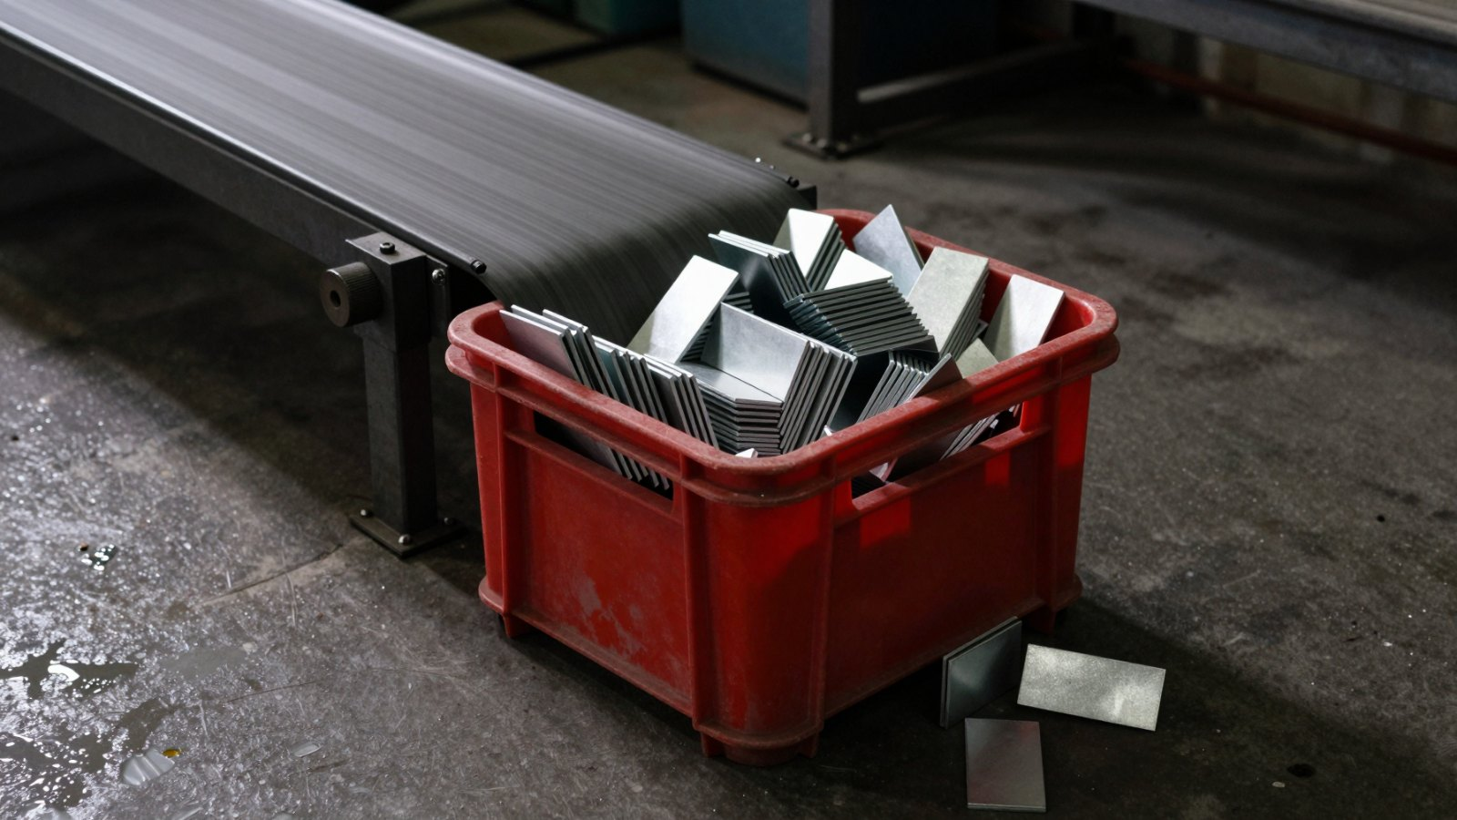
Die Kiste ist voll mit guten Teilen.
Am Bauteil hat sich nichts geändert — nur am Licht.

Slide 5
KI-Systementwicklung
01
Eure Schwellwerte
02
Weg 1: Das Bild anpassen
03
Weg 2: Die Schwelle anpassen
04
Was beide Wege nicht können

Slide 6
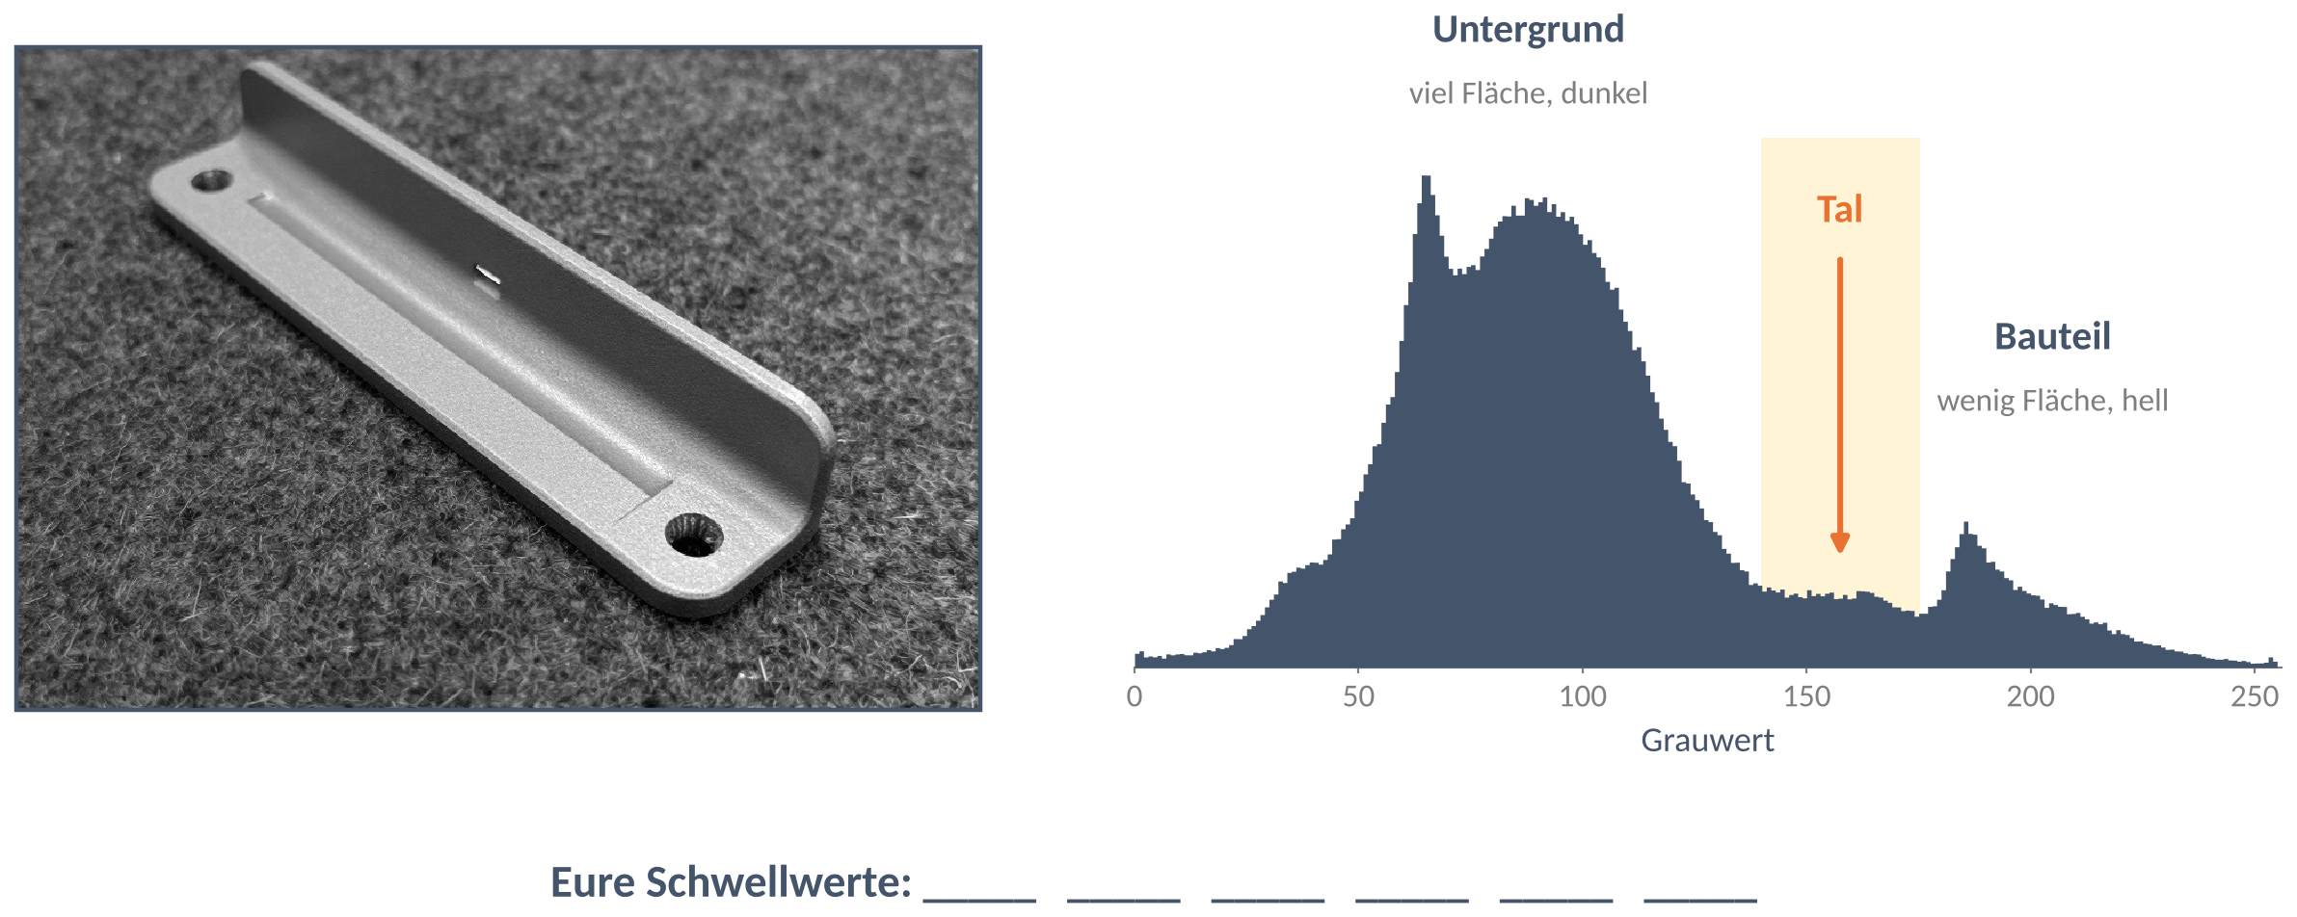
Zwei Berge, ein Tal — dorthin gehört der Schwellwert

Slide 7
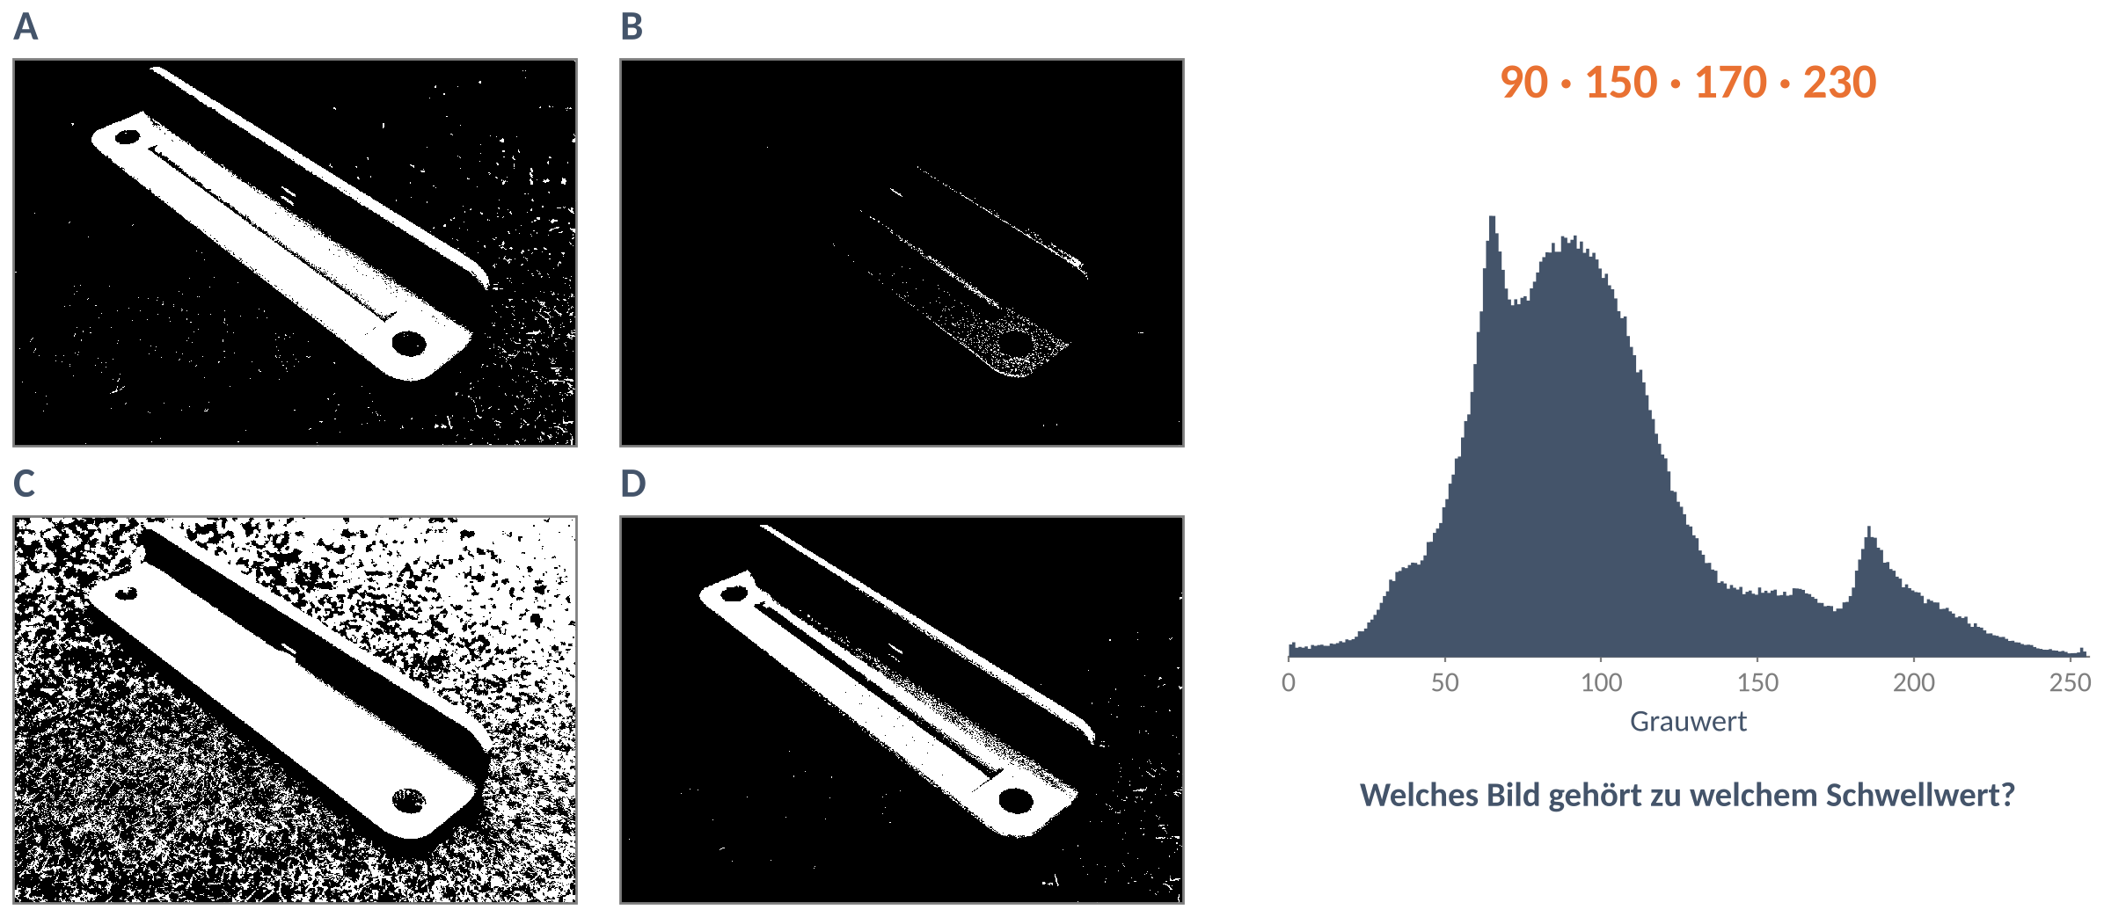
Welches Bild gehört zu welchem Schwellwert?

Slide 8
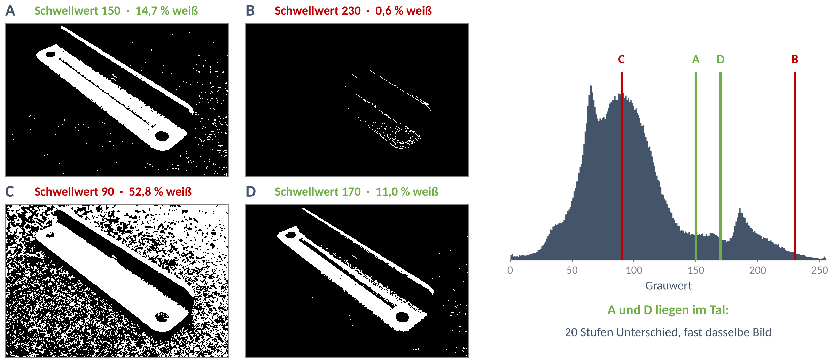
Im Tal ändert sich wenig, im Berg kippt alles

Slide 9
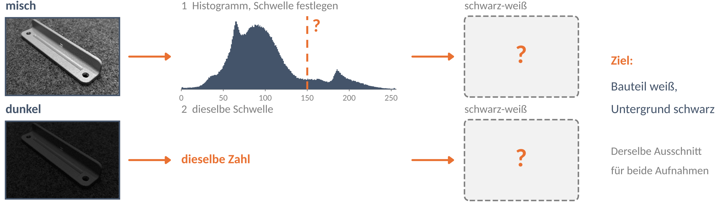
Jetzt ihr: Trennt das Bauteil vom Untergrund
P1 — Macht das Bauteil schwarz-weiß
Erstellt das Histogramm von misch, legt einen Schwellwert fest und macht das Bild schwarz-weiß.
Dann dieselbe Schwelle auf dunkel: Was kommt heraus — und warum?

Slide 10
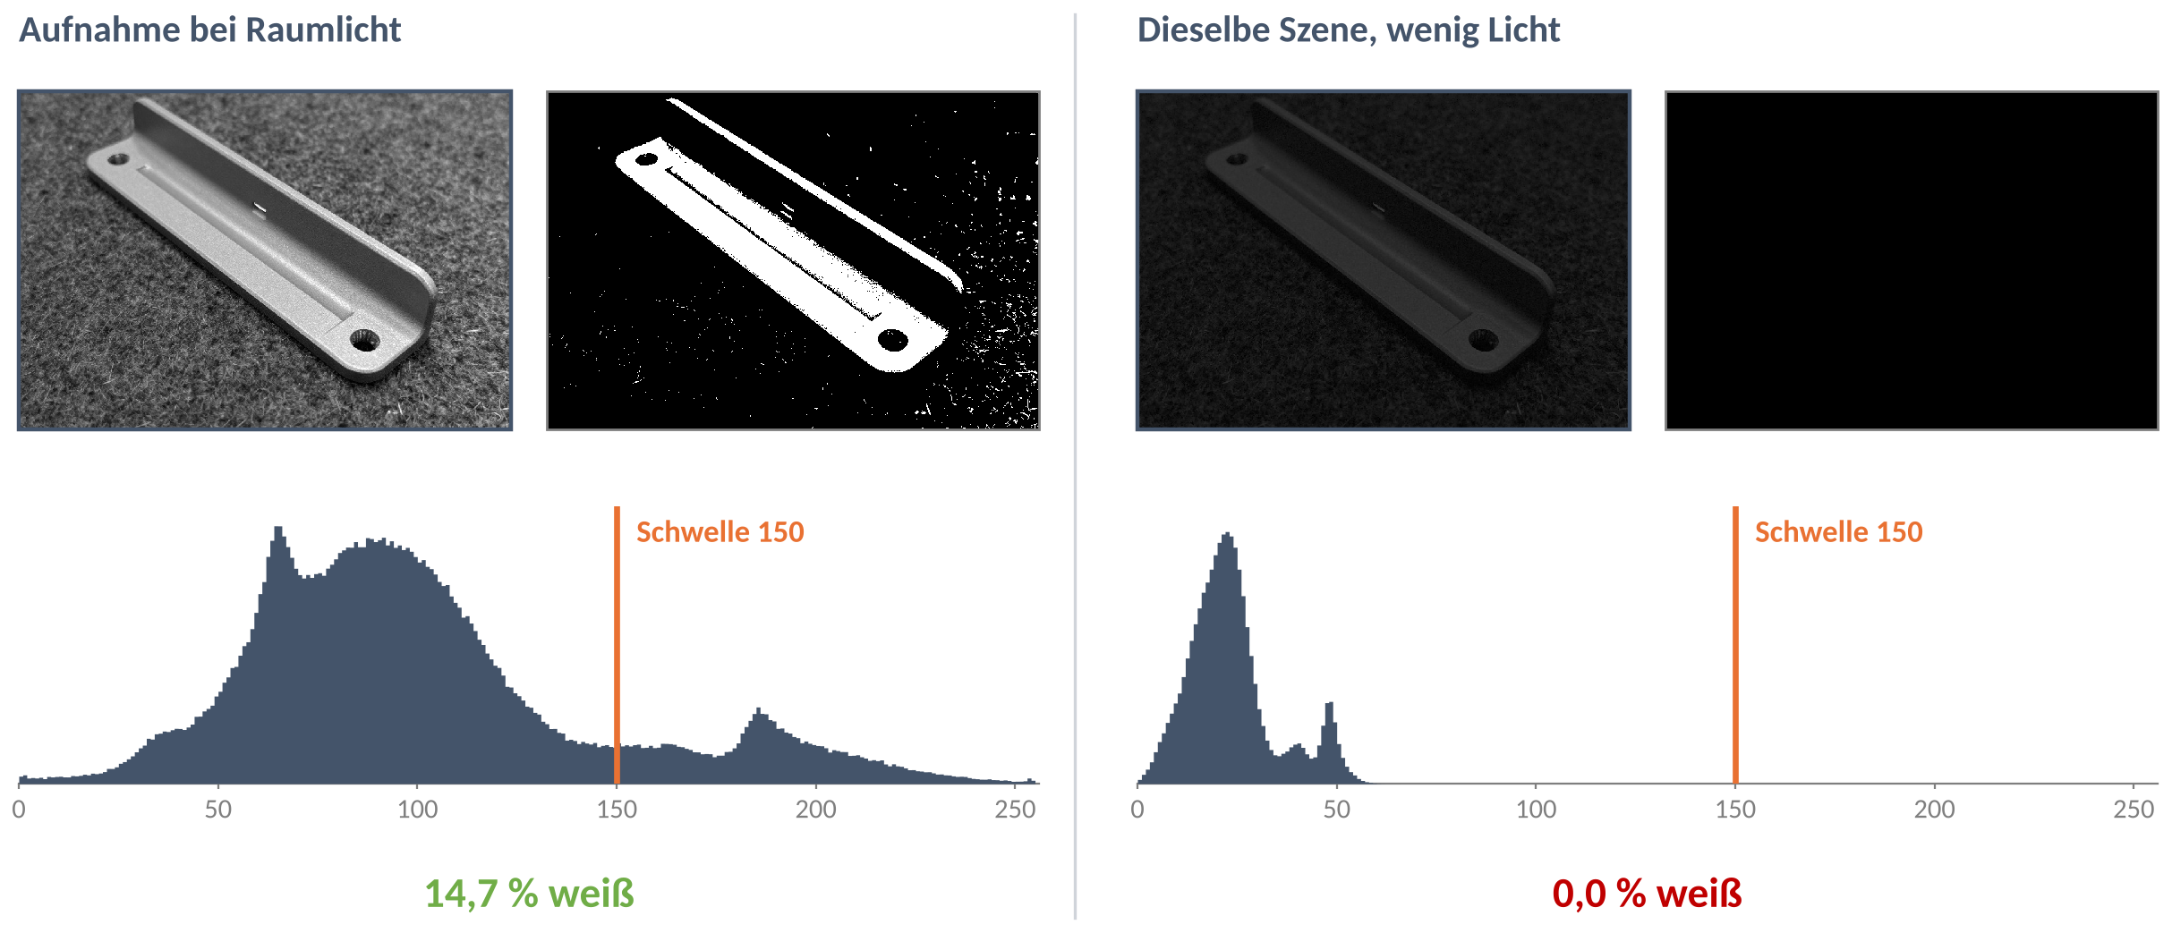
Wenig Licht, dieselbe Schwelle: alles schwarz

Slide 11
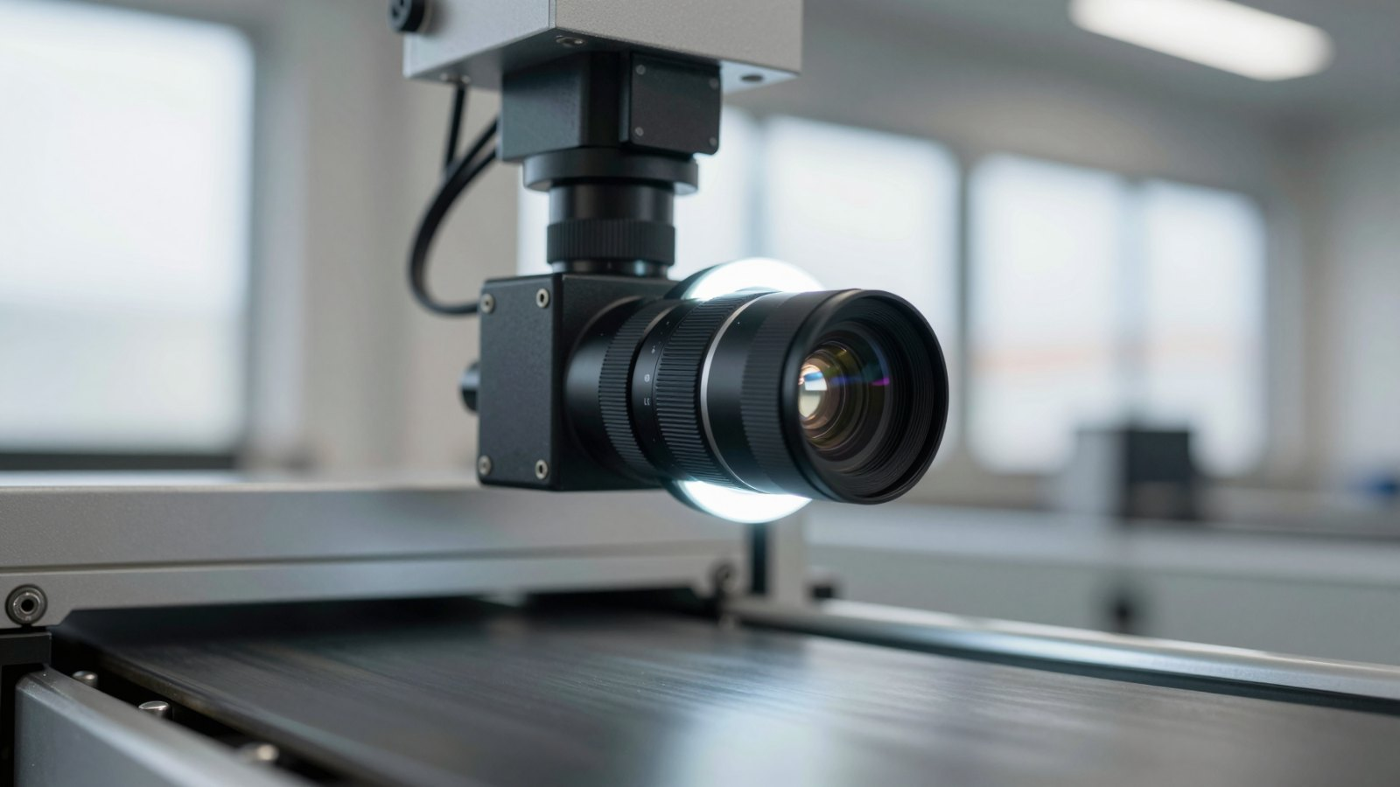
Die Frage der Stunde
Anderes Licht, dieselbe Prüfung:
Passt ihr das Bild an — oder die Schwelle?

Slide 12
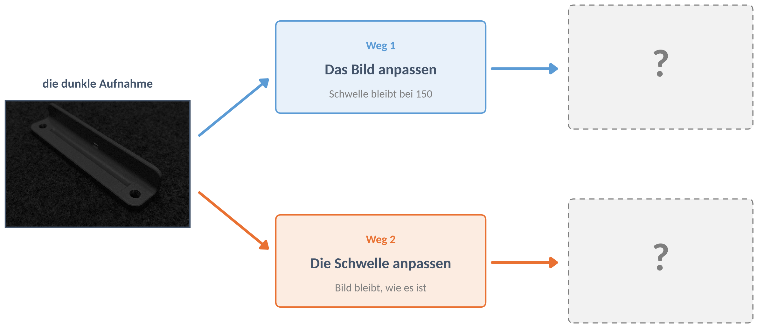
Zwei Wege zurück zu einer brauchbaren Maske

Slide 13
KI-Systementwicklung
01
Eure Schwellwerte
02
Weg 1: Das Bild anpassen
03
Weg 2: Die Schwelle anpassen
04
Was beide Wege nicht können

Slide 14
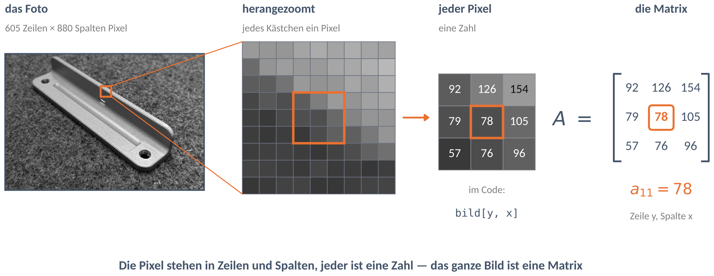
Ein Graubild ist eine Matrix

Slide 15
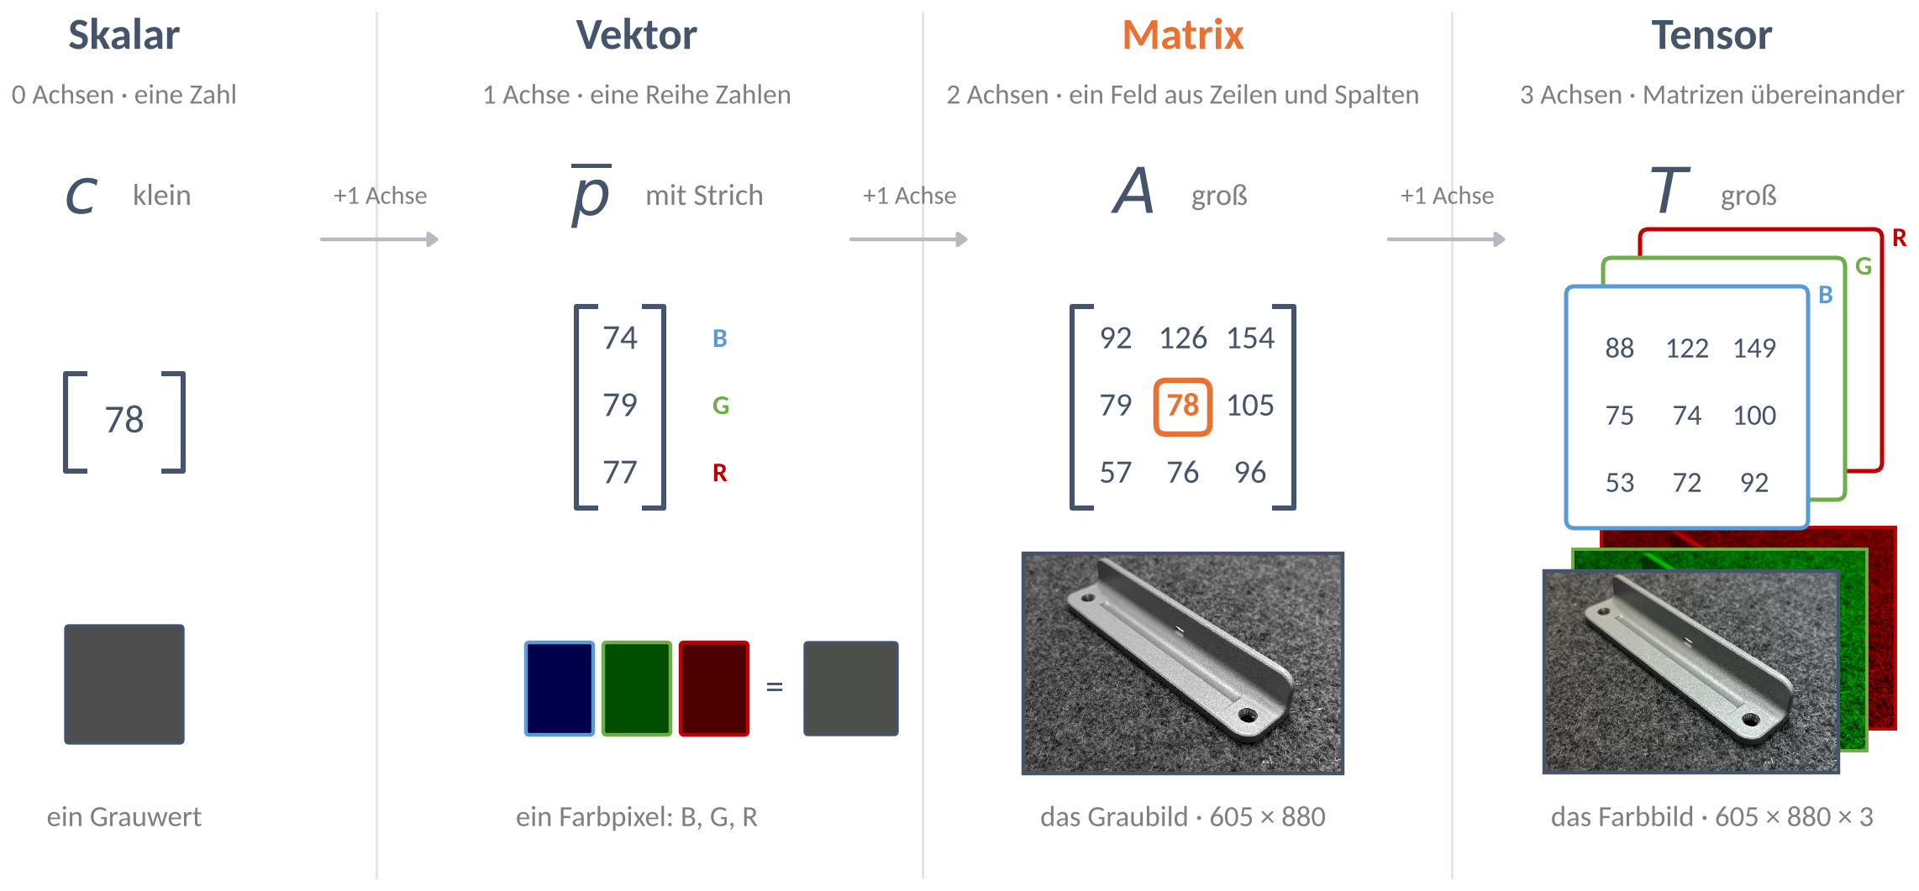
Skalar, Vektor, Matrix, Tensor

Slide 16
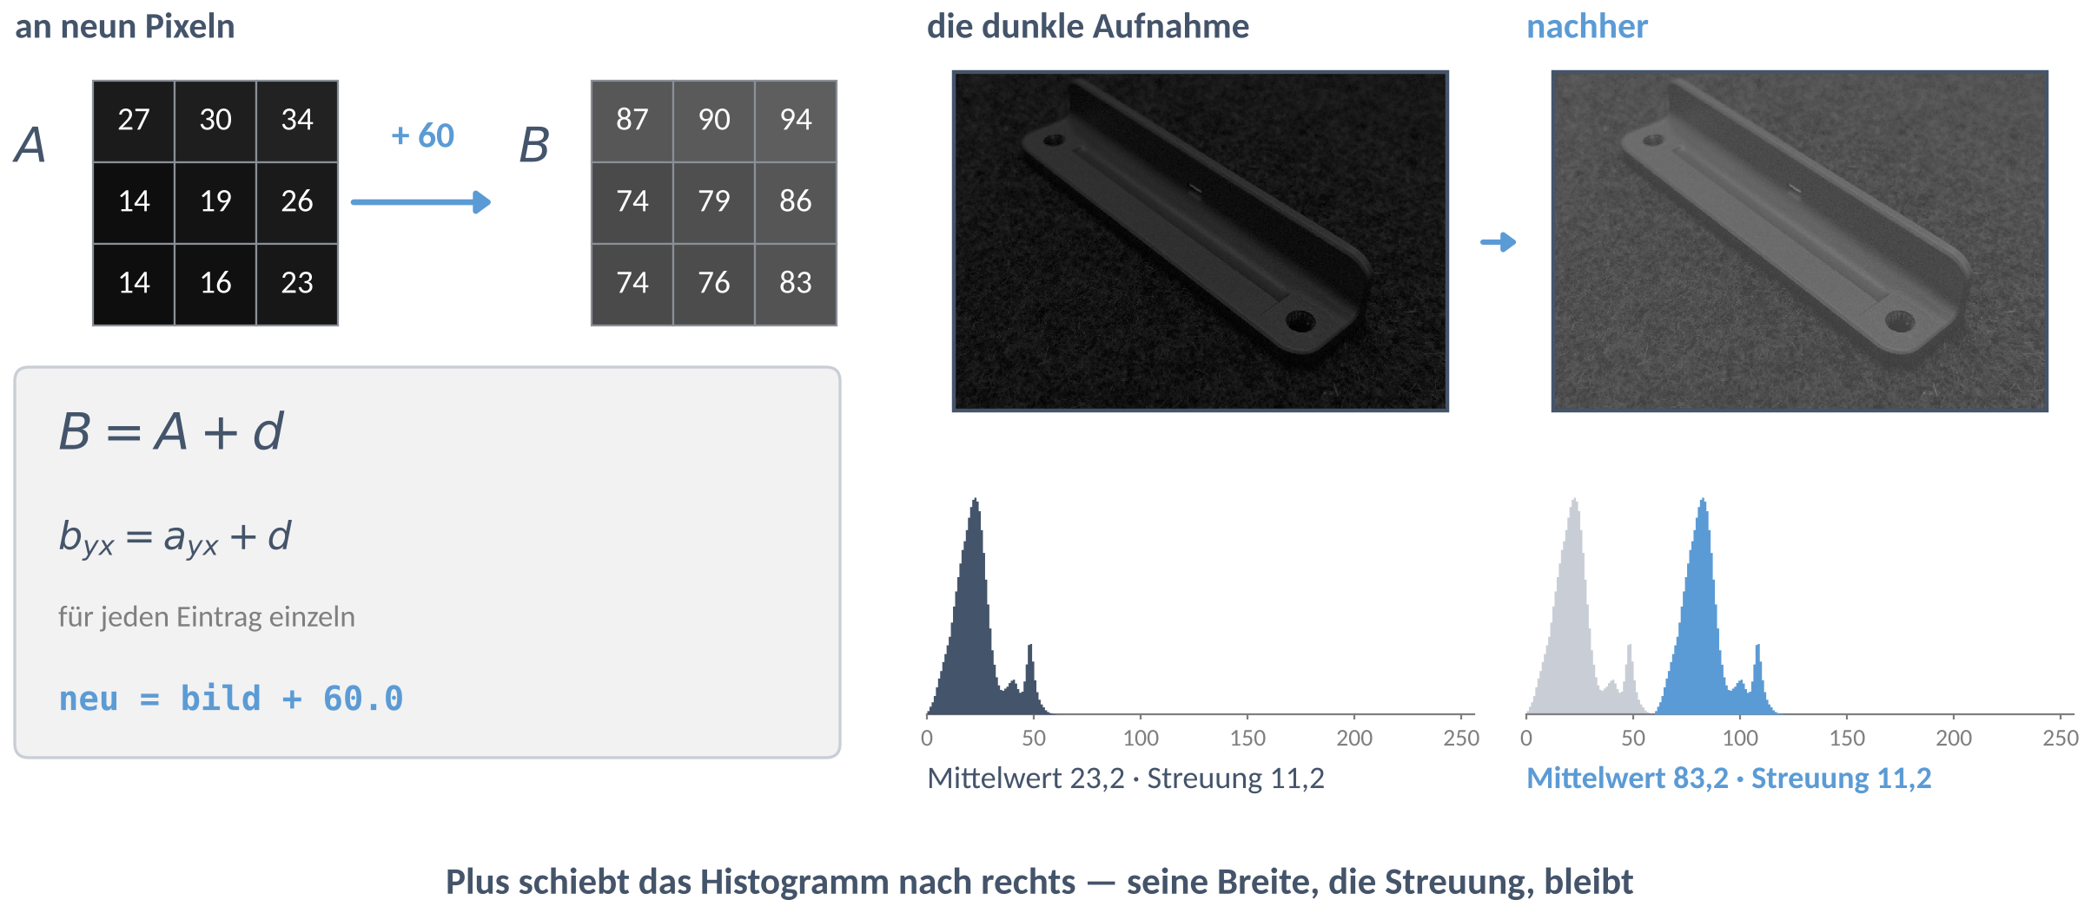
Matrix plus Skalar: Das Histogramm wandert

Slide 17
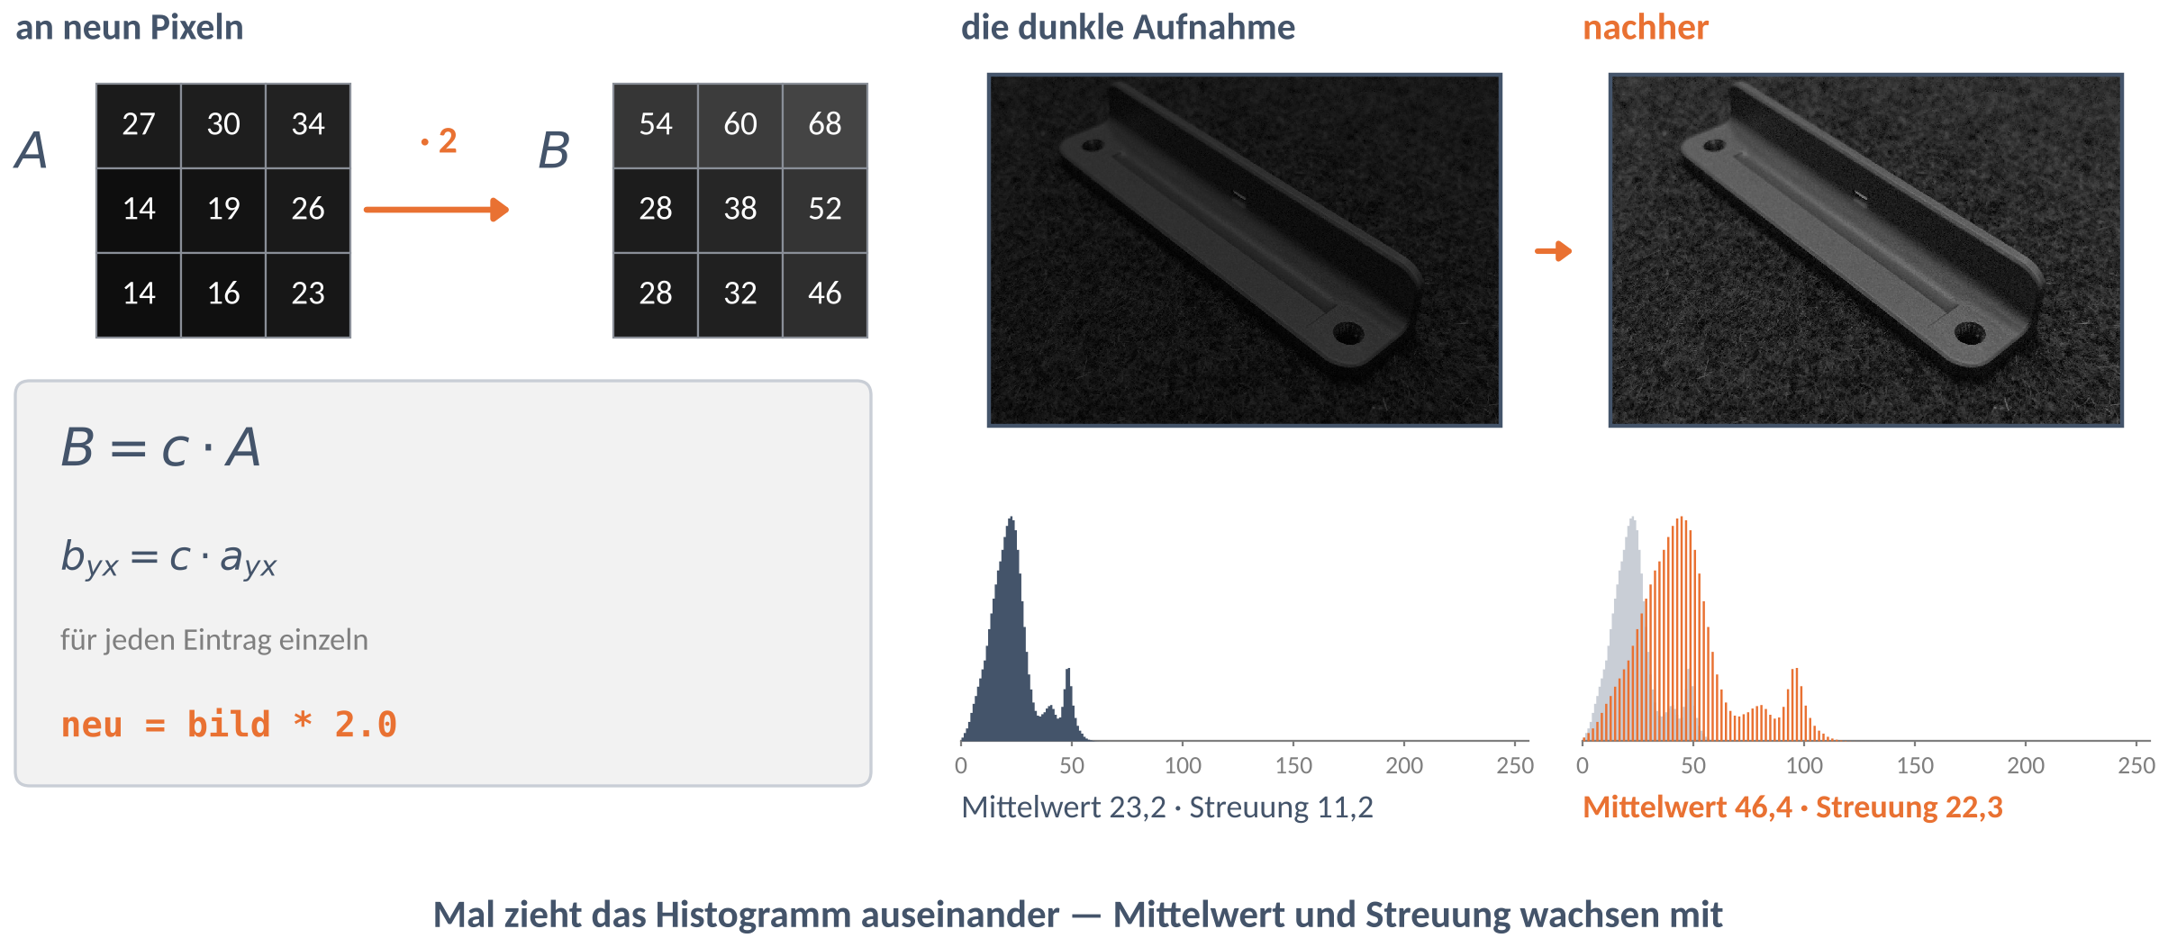
Skalar mal Matrix: Das Histogramm wird breiter

Slide 18
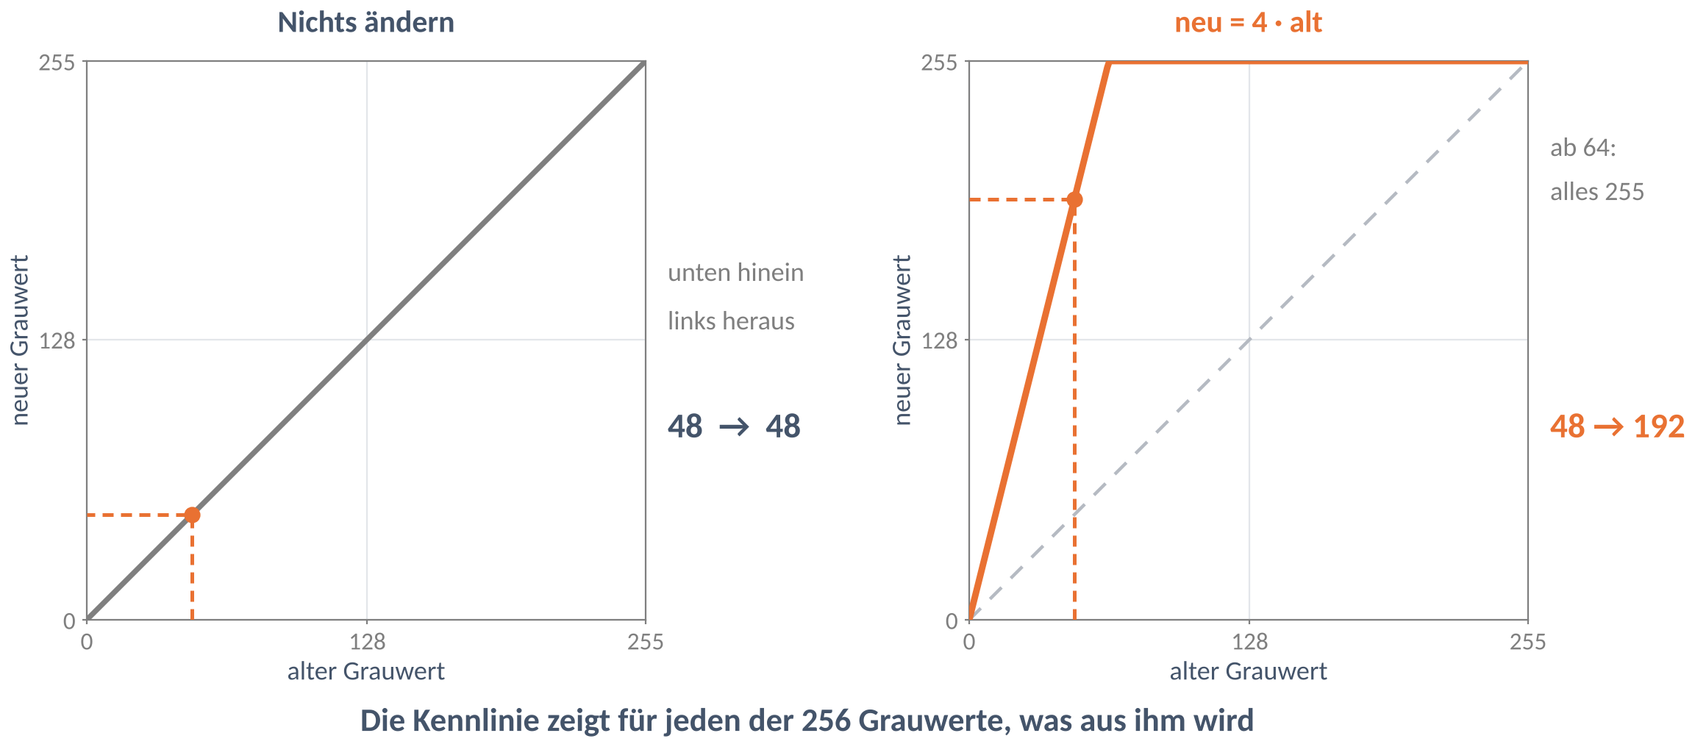
Die Kennlinie sagt, was aus jedem Grauwert wird

Slide 19
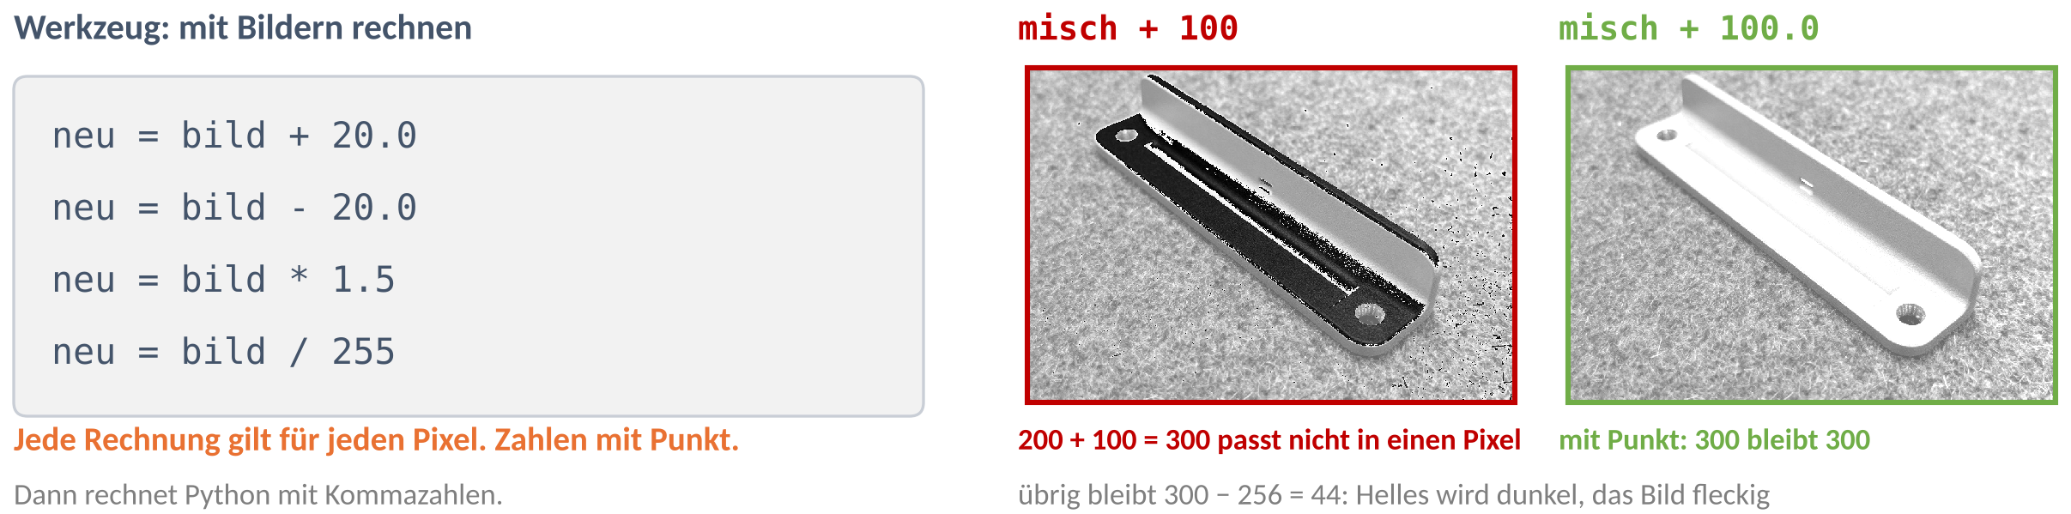
Jetzt ihr: Die dunkle Aufnahme retten
P2 — Weg 1: Passt das Bild an
Bearbeitet dunkel so, dass sie die Helligkeit nutzt wie misch: gleicher Mittelwert, gleiche Streuung.
Gesucht sind c und d in B = c · A + d. Greift eure Schwelle danach wieder?

Slide 20
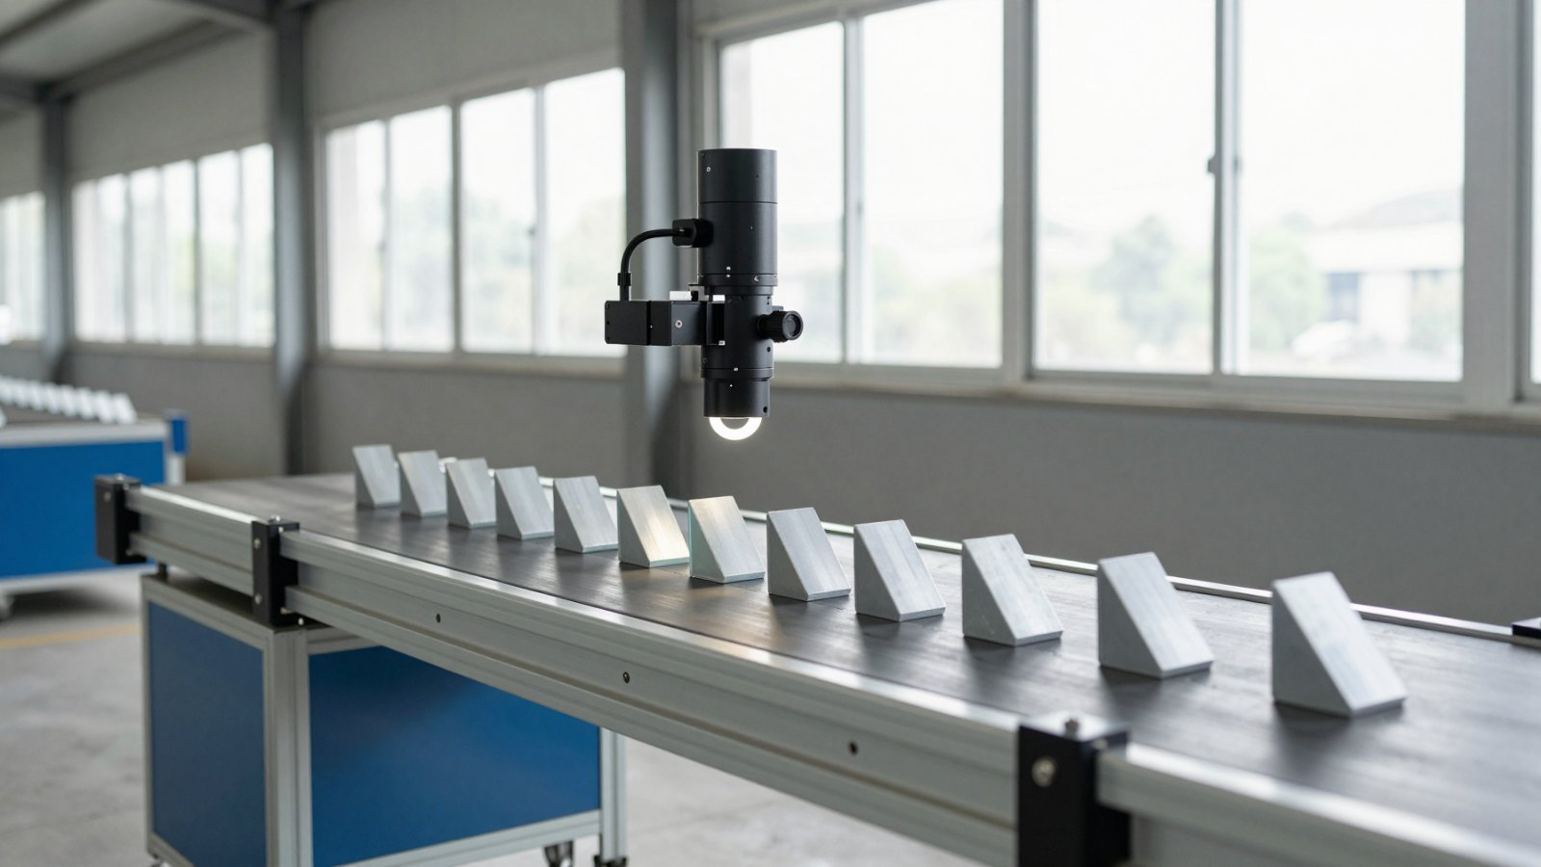
Vertiefung
Wenn Zeit bleibt: Gamma · Histogrammausgleich · Otsu im Detail
Prüfungsformat · Punktoperationen im Alltag

Slide 21
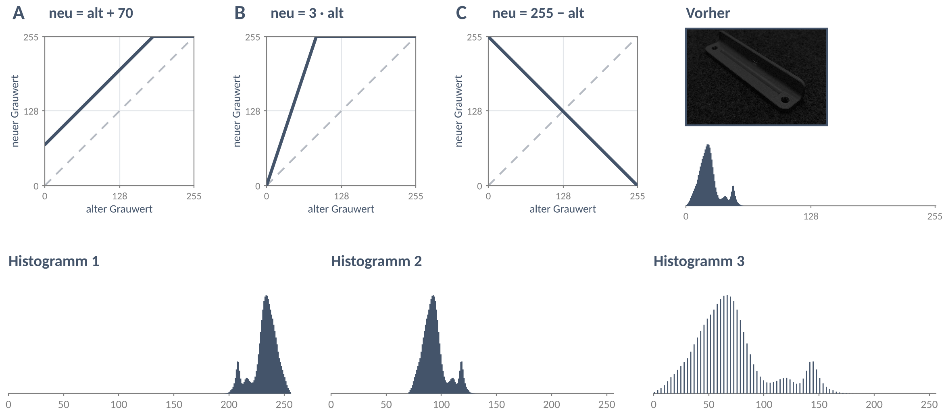
Prüfungsformat: Welche Kennlinie war es?

Slide 22
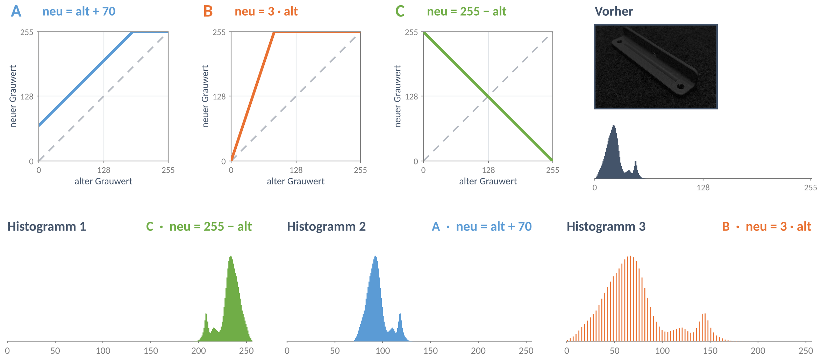
Das Histogramm verrät die Kennlinie

Slide 23
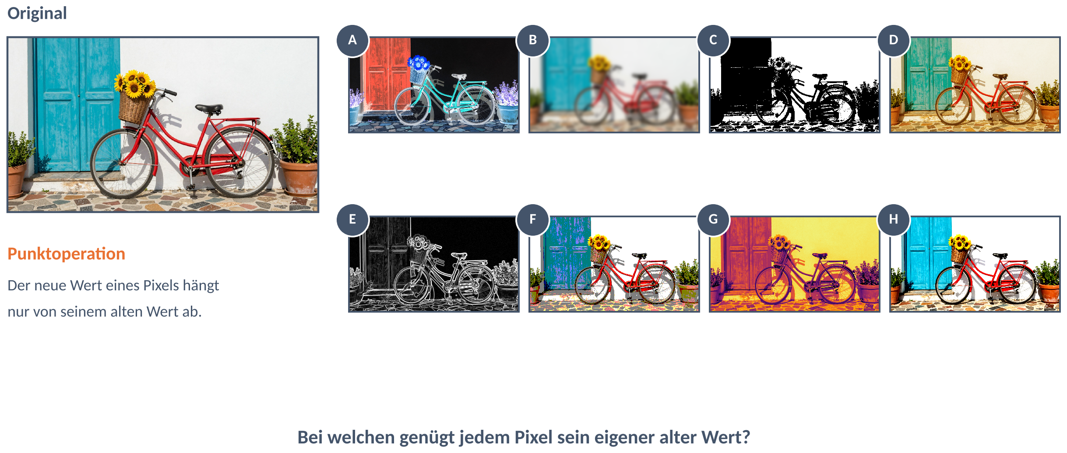
Acht Fassungen — welche sind Punktoperationen?

Slide 24
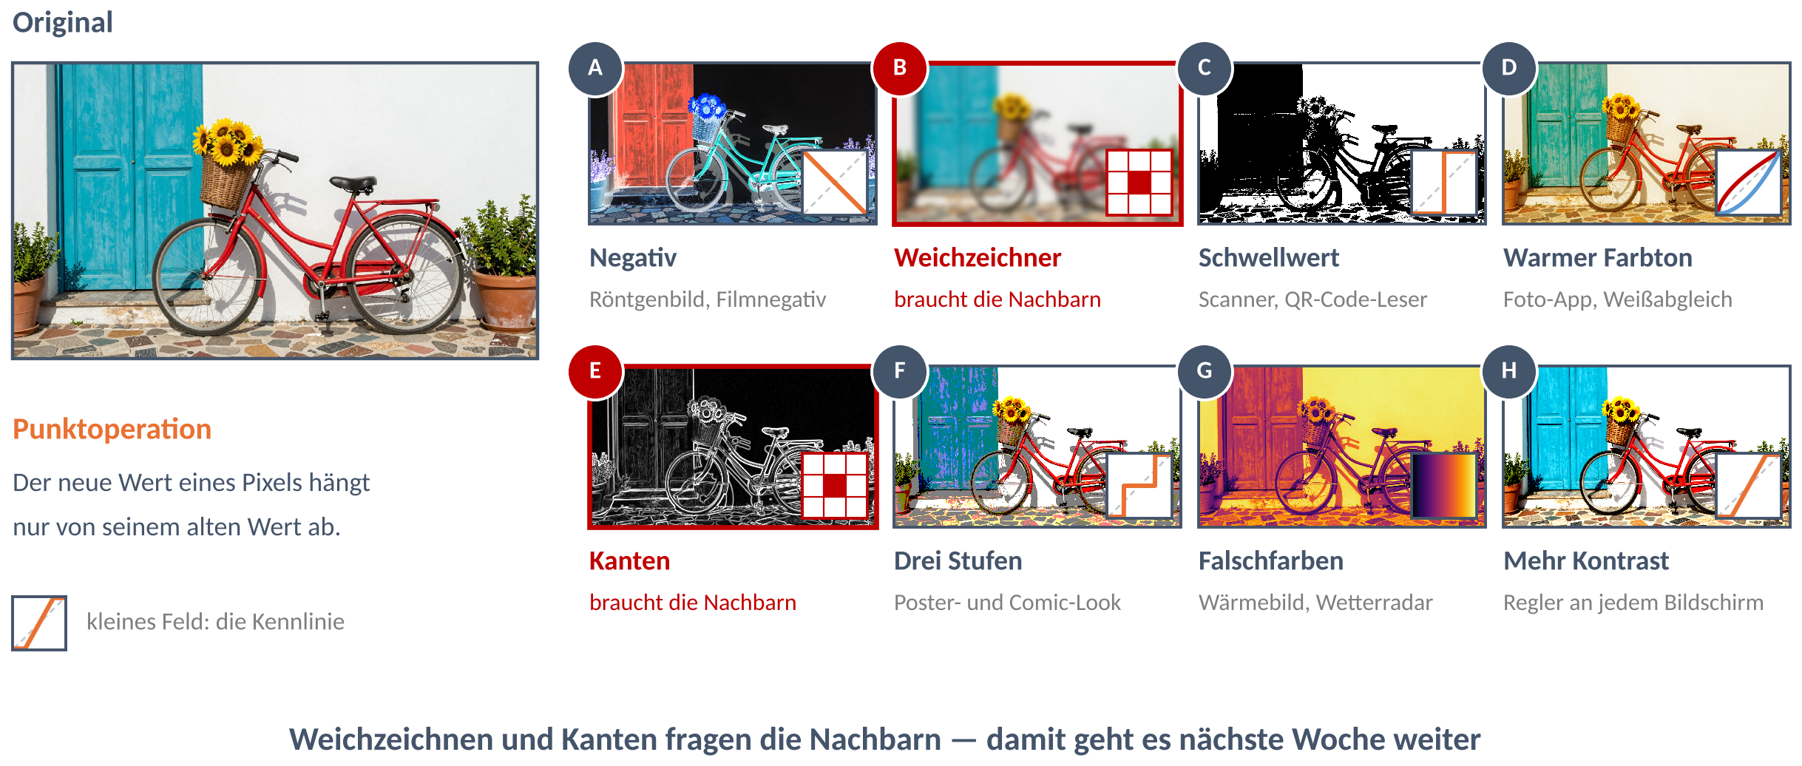
Punktoperationen stecken in jeder Foto-App

Slide 25
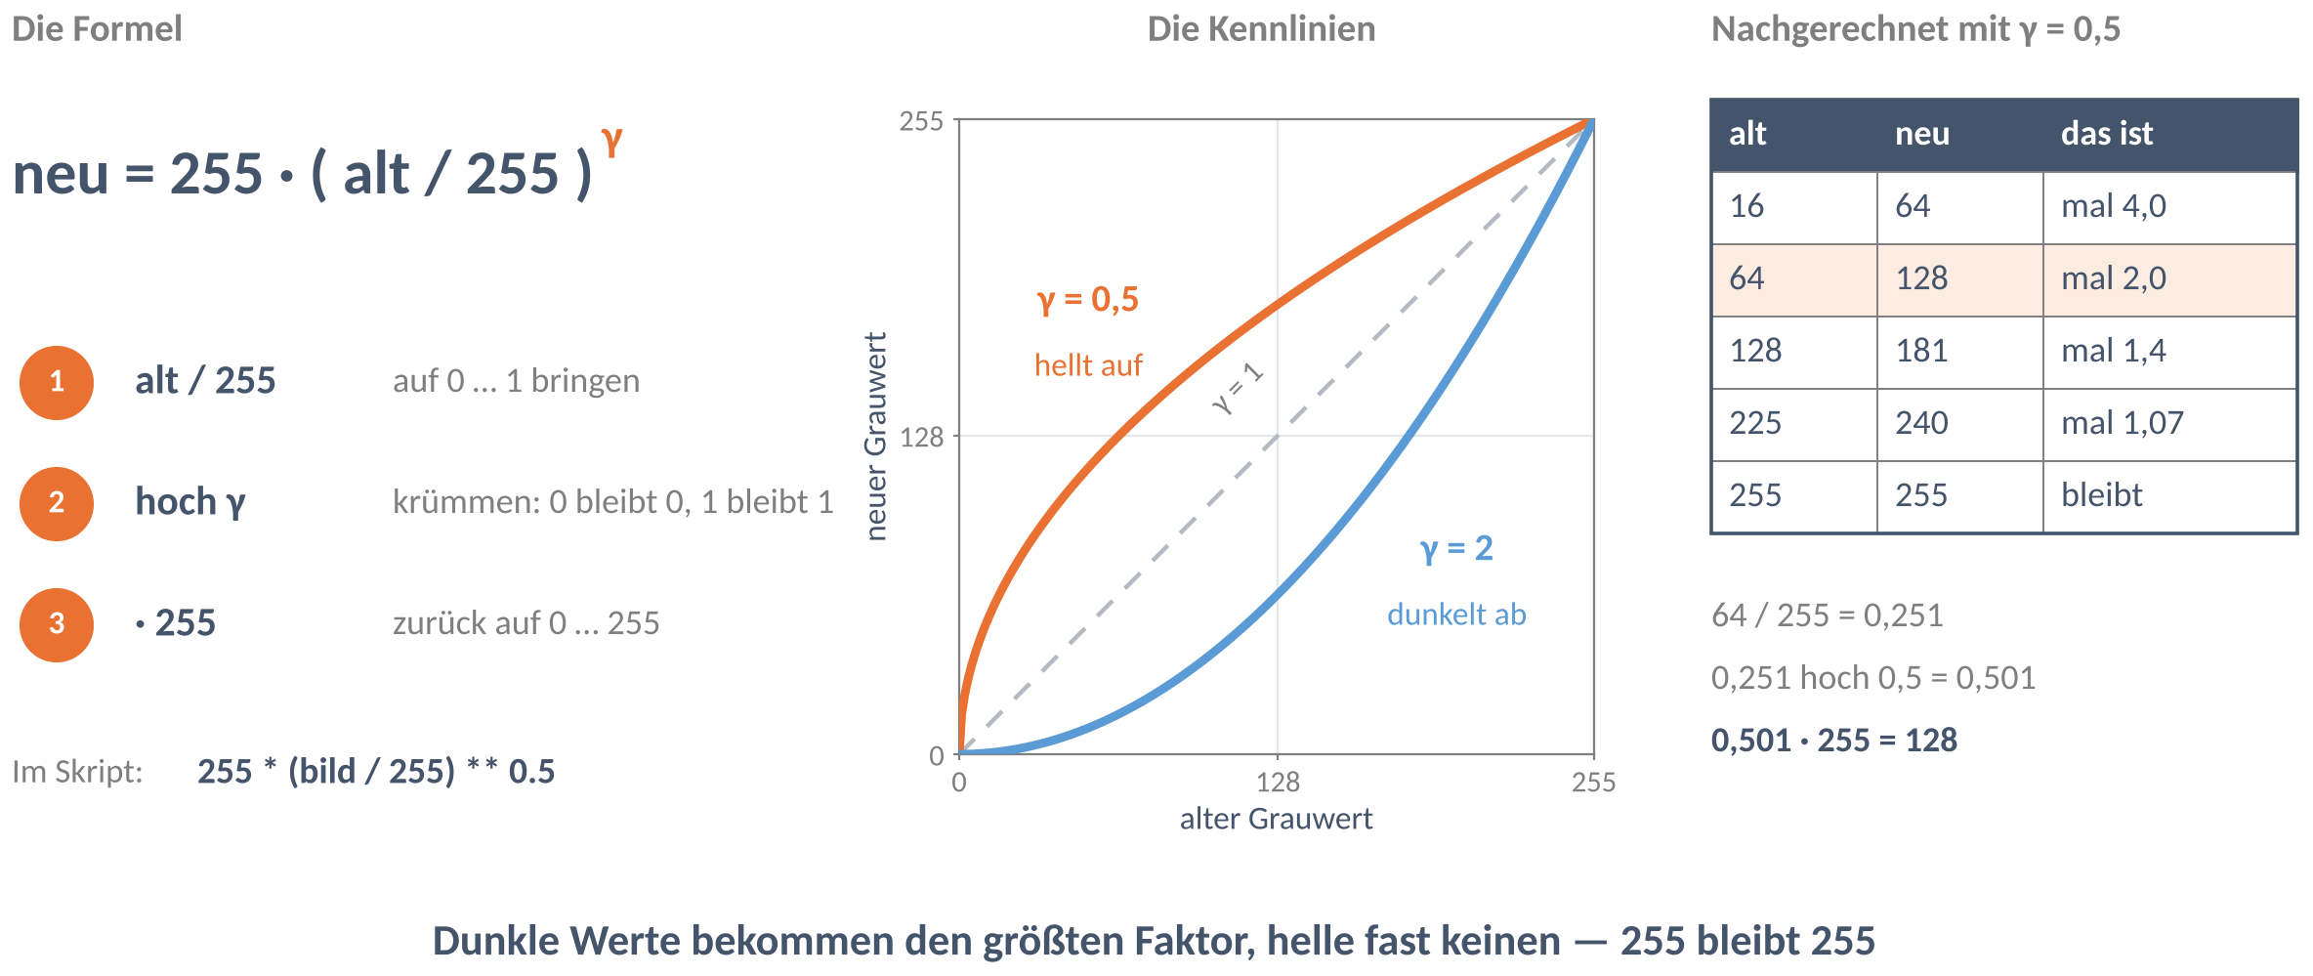
Gamma ist eine Potenz — kein fester Faktor

Slide 26
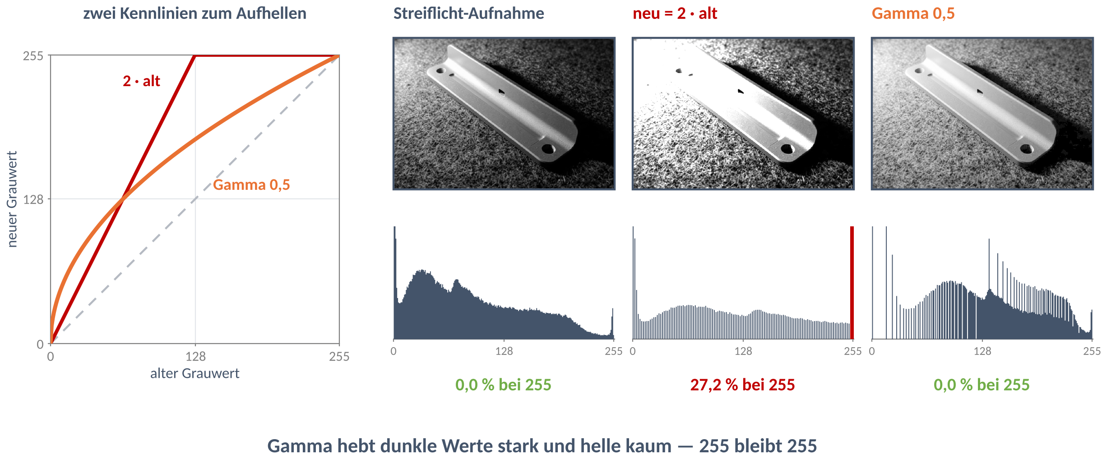
Gamma hellt die Schatten auf — nichts brennt aus

Slide 27
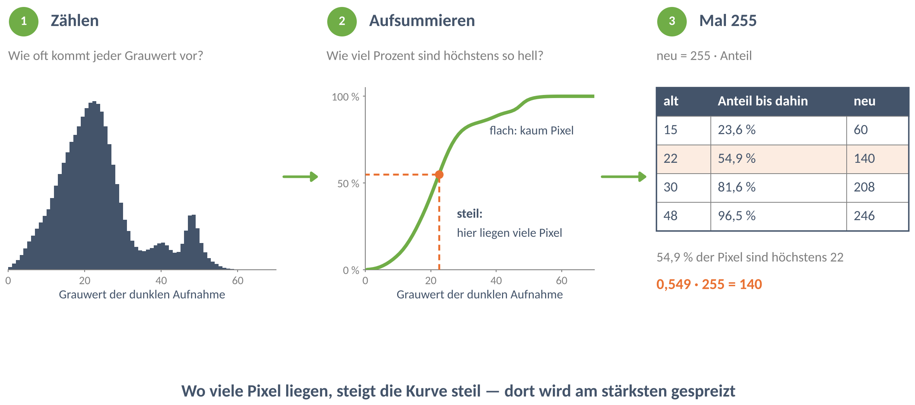
Aufsummiert wird das Histogramm zur Kennlinie

Slide 28
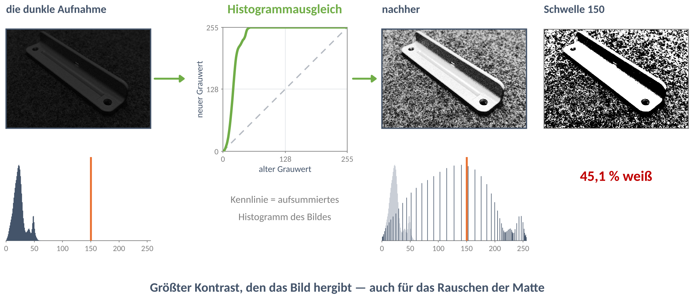
Der Ausgleich spreizt alles — auch das Rauschen

